Slide 1
Муниципальное бюджетное дошкольное образовательное учреждение общеразвивающего вида с приоритетным осуществлением деятельности по художественно - эстетическому направлению развития воспитанников №3 « Ласточка»

Slide 2
Гутова Надежда Юрьевна Должность воспитатель педагогический стаж -9 лет в должности воспитателя 9 лет

Slide 3
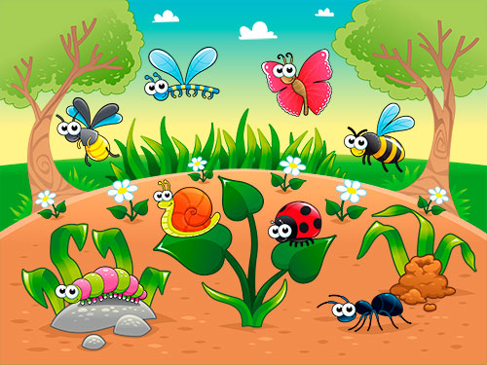
Воспитание бережного отношения к насекомым у детей раннего возраста

Slide 4
Цель
Формирование бережного отношения к насекомым у детей раннего возраста через совместную деятельность детей и взрослых

Slide 5
Задачи
1 Познакомить с разнообразием насекомых, их строением и жизнедеятельностью 2 Развивать умения и навыки в продуктивной деятельности 3 Воспитывать у детей гуманное, эстетическое отношение к природе

Slide 6
Интеграция образовательных областей: «Познавательное развитие»
«Социально-коммуникативное развитие»;
«Речевое развитие»;
«Физическое развитие»; «Художественно-эстетическое развитие».
.
;

Slide 7
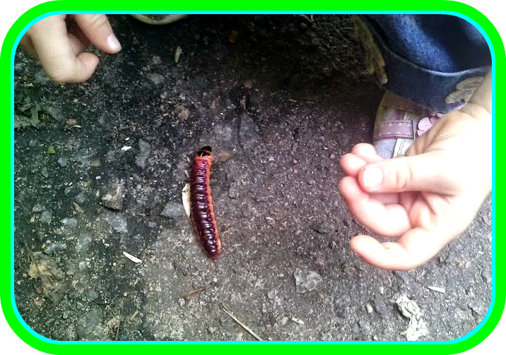
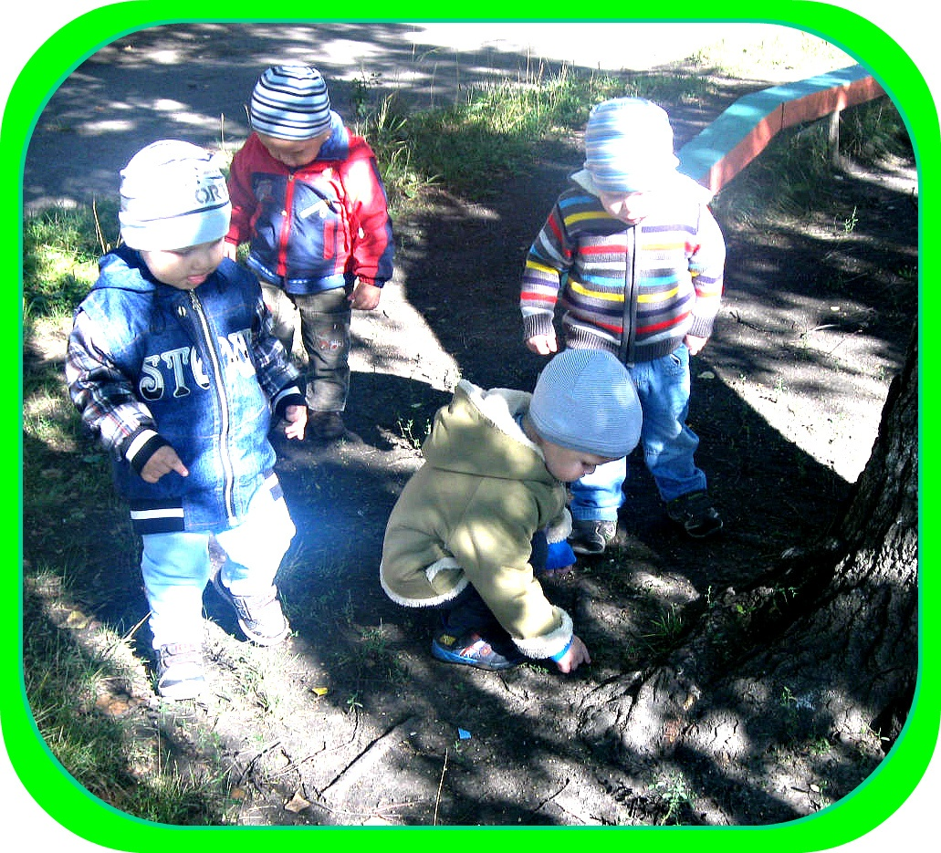
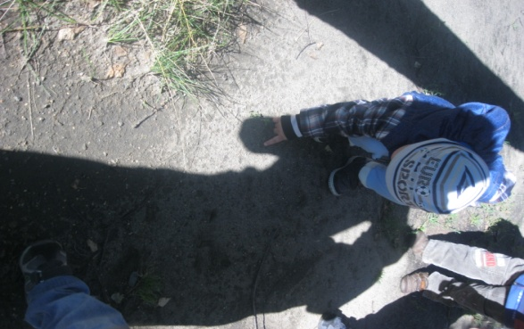
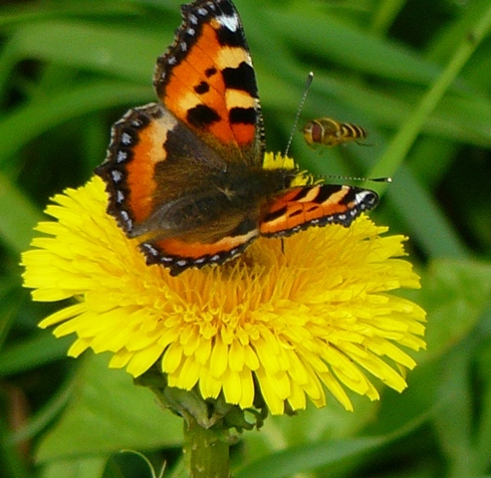
Познавательное развитие

Slide 8
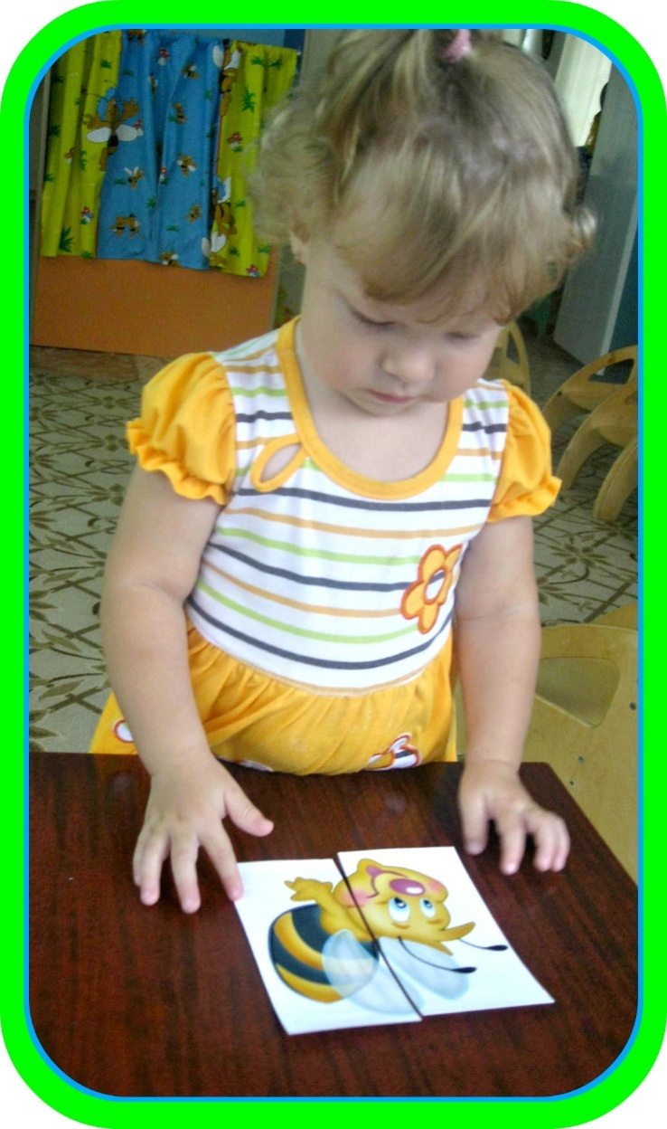
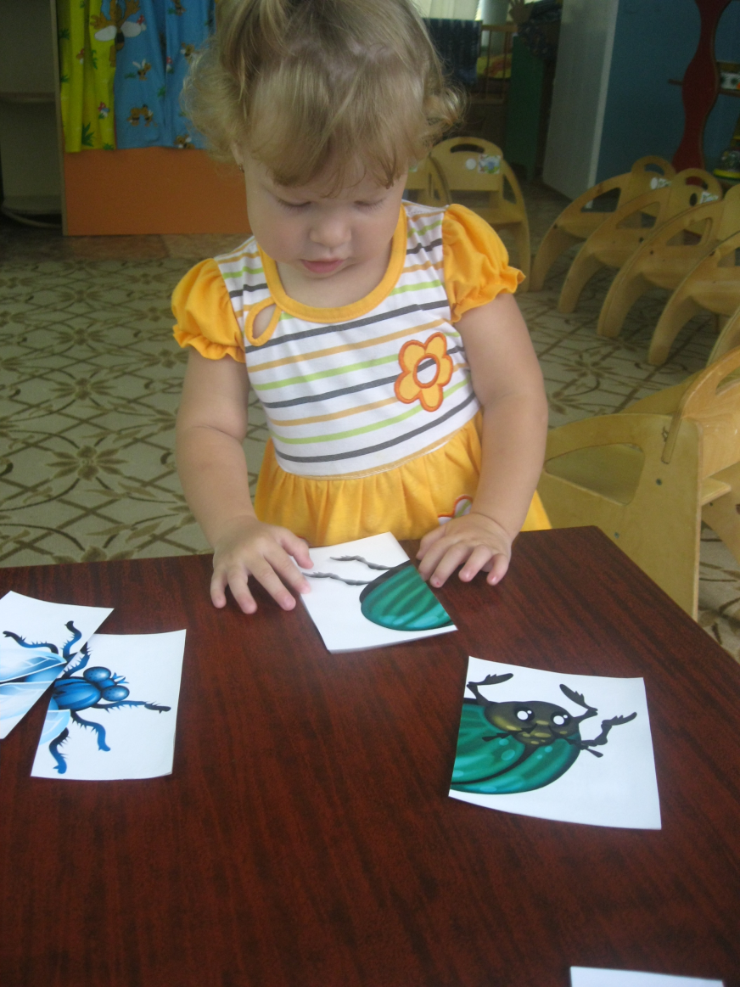
Игра «Половинки»

Slide 9
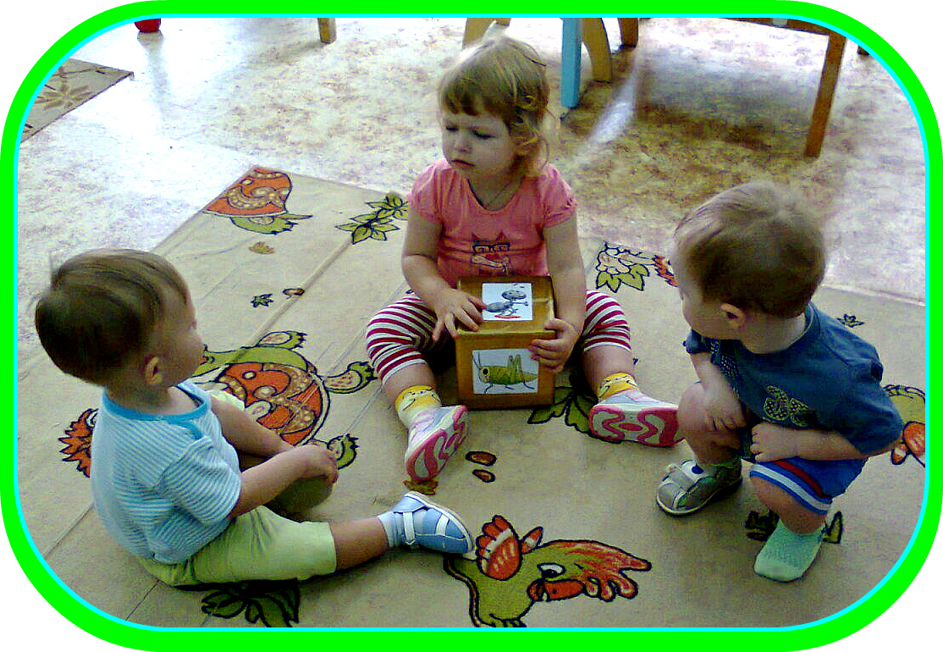
Социально – коммуникативное развитие

Slide 10
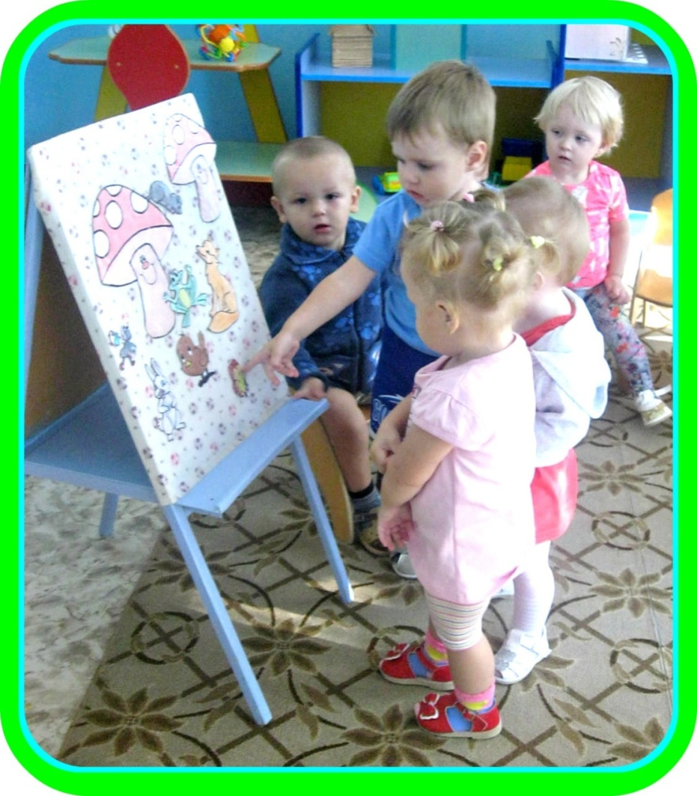
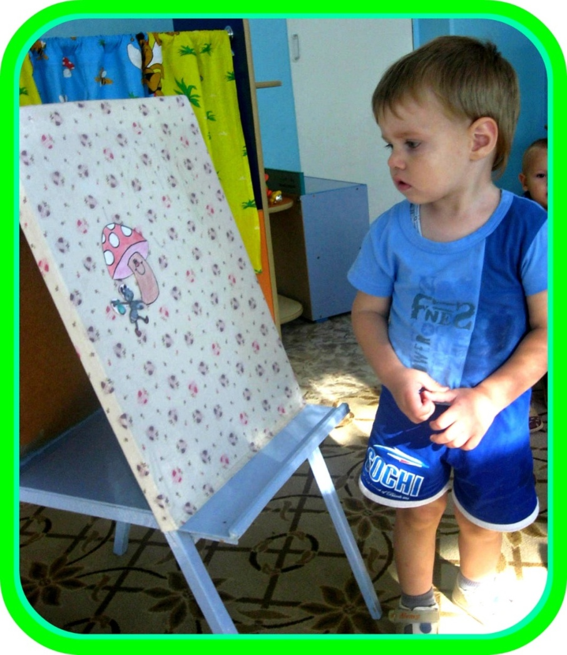
Речевое развитие

Slide 11
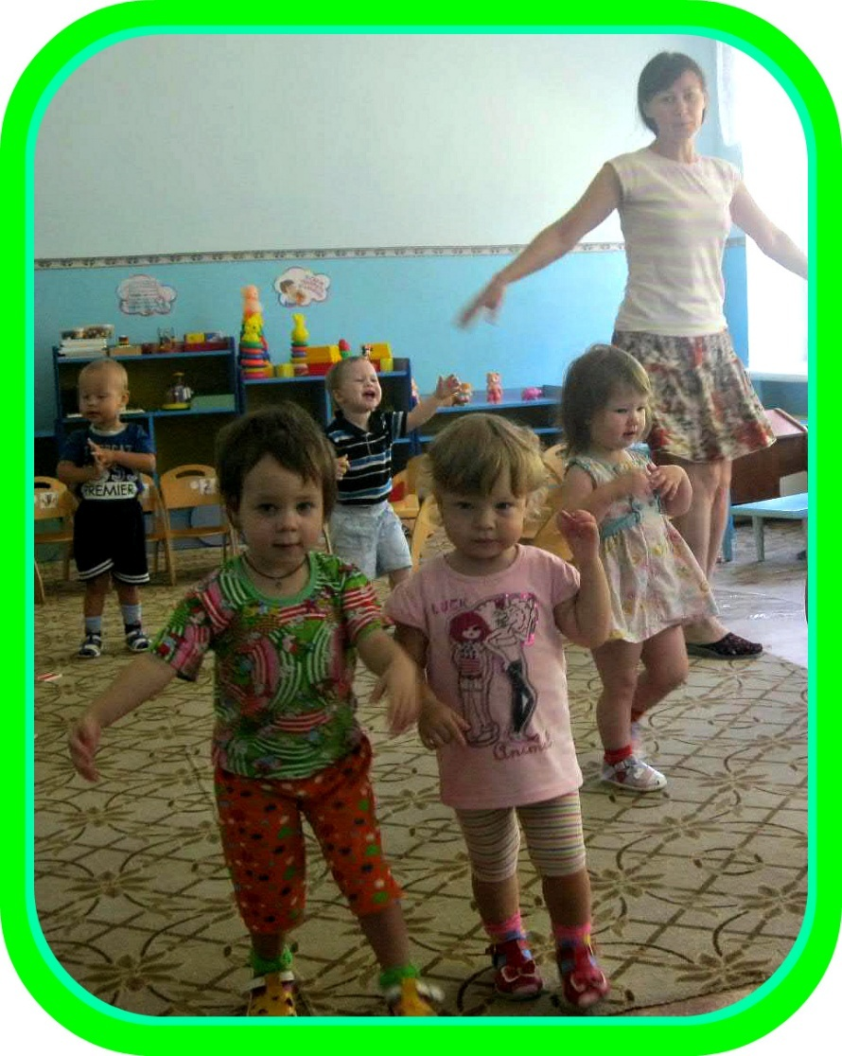
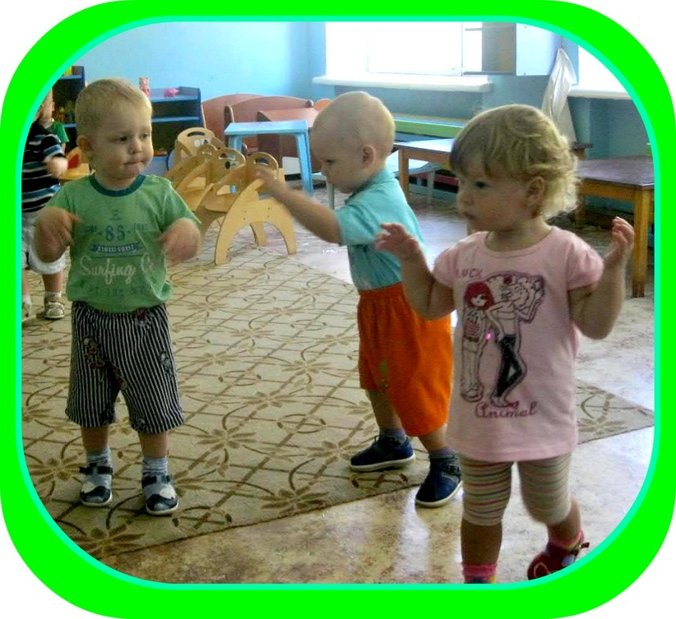
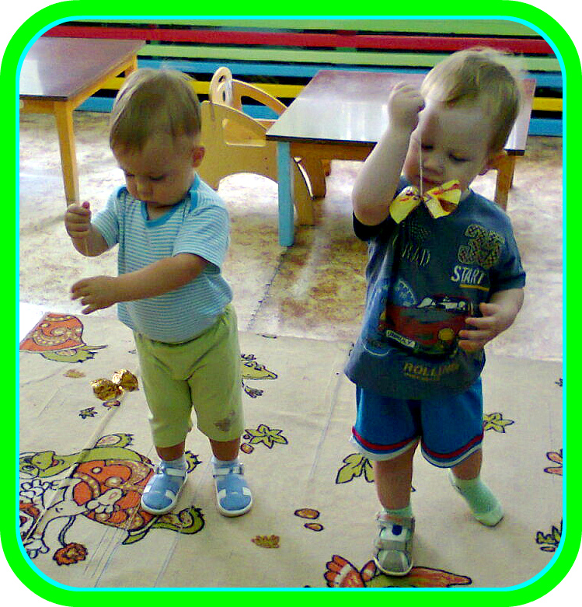
Физическое развитие

Slide 12
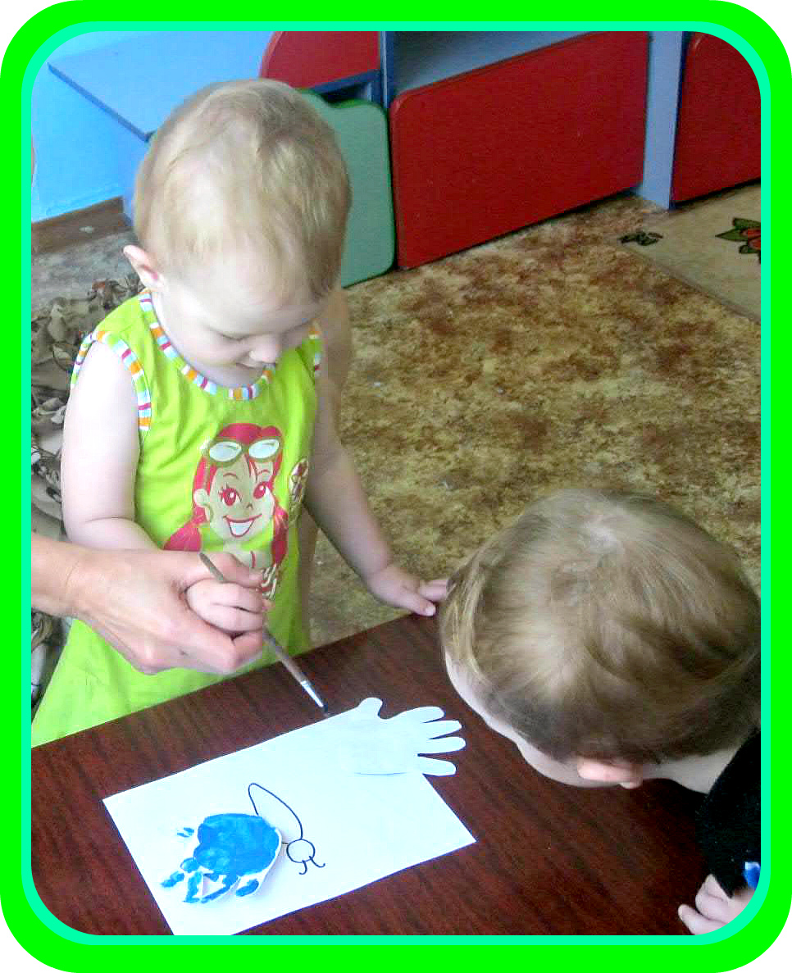
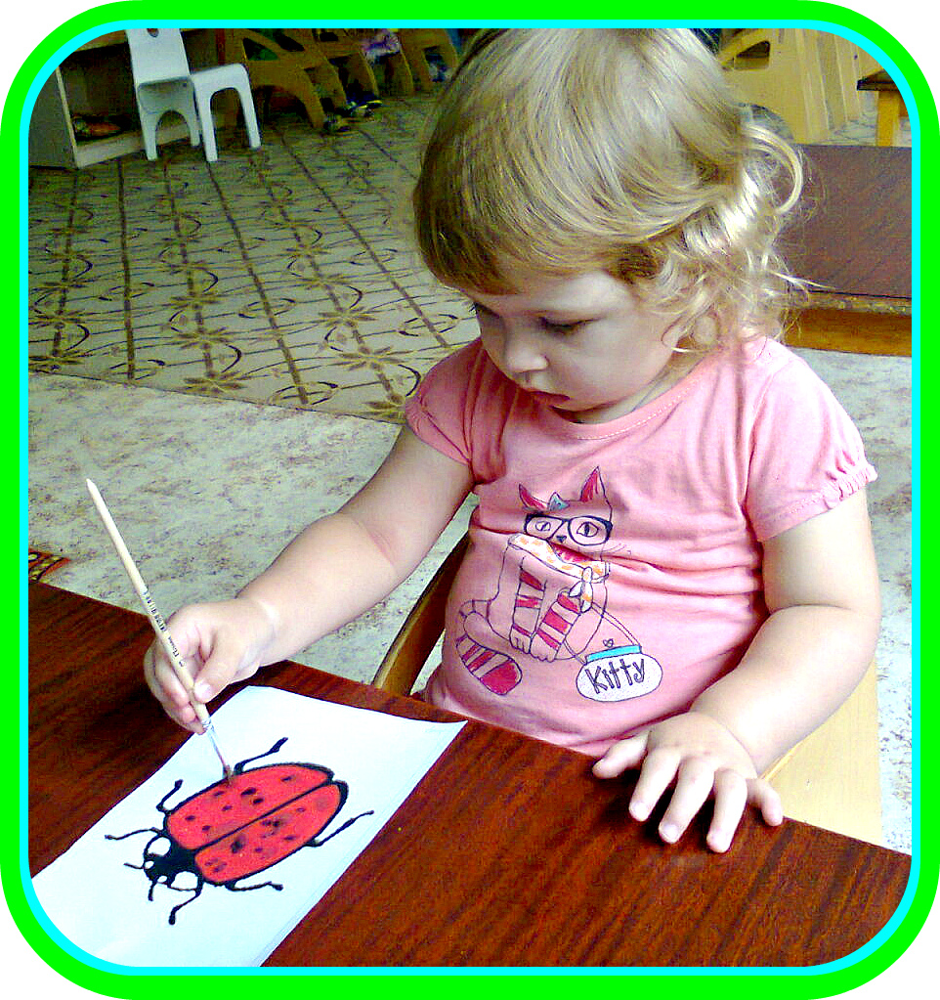
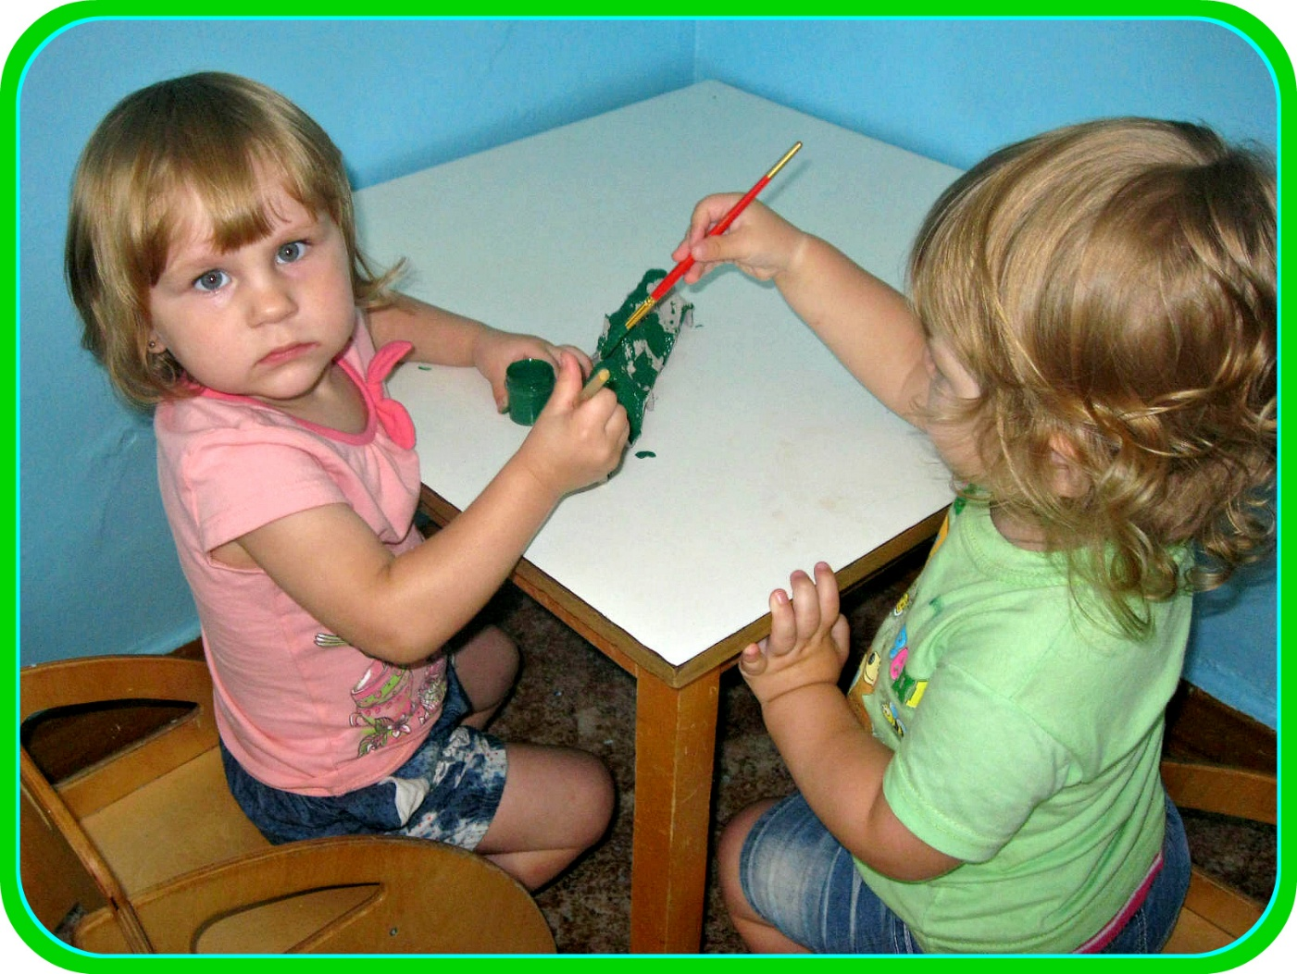
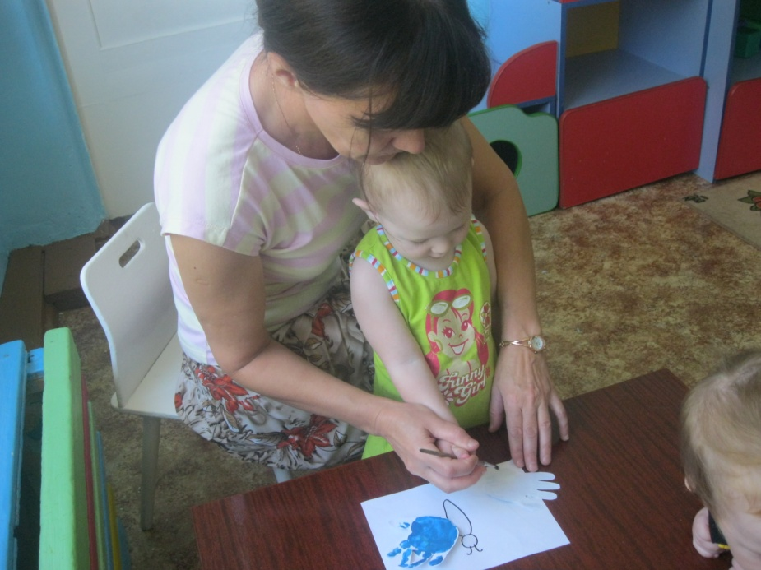
Художественно –эстетическое развитие

Slide 13
В результате работы, дети познакомились с разнообразными видами насекомых, повысился познавательный интерес ,коммуникативные навыки общения, пополнился словарный запас детей. Дети получили много положительных эмоций от совместных игр, наблюдений, продуктивной деятельности.

Slide 14
Спасибо за внимание!
Приглашаем
к сотрудничеству.
652845
Кемеровская область,
г. Мыски,
ул. Ленина.16
Тел.3-44-81

